Slide 1
Quatrième Chapitre 1: Division
M. FELT

Slide 2
Chapitre 1: Division

Slide 3
Un peu de latin
Étymologie
division
di
videre
séparer
connaitre

Slide 4
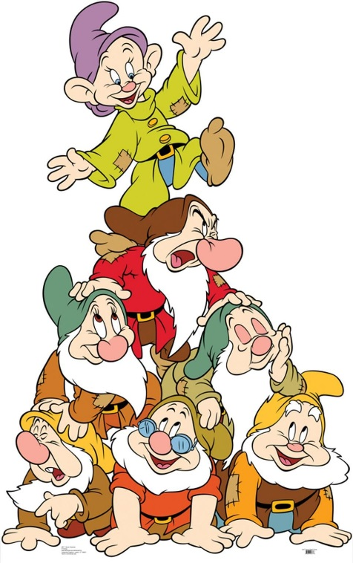
Division: « Connaitre en séparant»
$$241$$
$$÷$$
$$7$$
Diviser $241$ par $7$

Slide 5
I. Division Euclidienne
Diviser $241$ par $7$
le dividende
c
d
u
le diviseur
$$2$$
$$4$$
$$1$$
$$1$$
$$7$$
$$−$$
$$2$$
$$1$$
le quotient
$$3$$
$$4$$
$$3$$
$$241=$$
$$34×7$$
$$+ 3$$
-
$$2$$
$$8$$
$$3$$
le reste

Slide 6
I. Division Euclidienne
Définition:
Effectuer la division euclidienne d’un nombre entier $a$ (le dividende) par un nombre entier $b$ ( le diviseur), c’est trouver deux nombres entiers, le quotient $q$ et le reste $r$ tels que:
$$a=q×b+r$$
avec $r<b$
et$b≠0$

Slide 7
I. Division Euclidienne
Exemples:
$$423÷5$$
$$412÷11$$

Slide 8
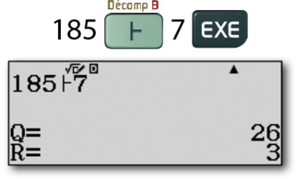
I. Division Euclidienne
Calculatrices:
$$185÷7$$
$$a=q×b+r$$
$$185=26×7+3$$

Slide 9
Exercice 22 page 123
$$a=q×b+r$$
$$__=__×5+__$$
$$81=__×5+__$$
$$42=__×5+__$$
$$67=__×5+__$$
$$53=__×5+__$$
$$107=__×5+__$$

Slide 10
Exercice 32 page 123
$$a=q×b+r$$
$$137=__×5+__$$

Slide 11
II. Multiples, diviseurs d’un nombre
Définition:
Un nombre entier $a$ est un multiple d’un nombre entier $b$ lorsque le reste de la division euclidienne de $a$ par $b$ est 0.
On dit aussi que: - $a$ est divisible par $b$.
- $b$ est diviseur de $a$
Exemples:
48 est-il un multiple de $12$ ?
$55 \text{est}\text{−}\text{il} \text{un} \text{multiple} \text{de} 11\text{ ?}$
$49 \text{est}\text{−}\text{il} \text{un} \text{multiple} \text{de} 9\text{ ?}$
$$48=4×12+0$$
$$55=5×11+0$$
$$49=5×9+4$$

Slide 12
III. Critères de divisibilité
$$22 − 35− 47 − 62−110−153−155−156−415−840 \\ 1050−2160−2847−3680−17541−31230$$
Divisible par 4
Divisible par 5
le nombre formé par les deux derniers chiffres est divisible par 4
le chiffre des unités est 0 ou 5
Divisible par 3
Divisible par 9
la somme de ses chiffres est divisible par 3
la somme de ses chiffres est divisible par 9
Divisible par 2
Divisible par 10
le chiffre des unités est 0,2,4,6,8
le chiffre des unités est 0

Slide 13
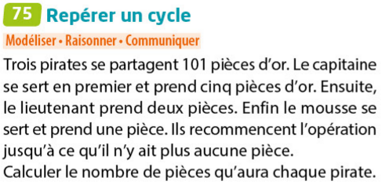
Exercice 75 page 128
$$a=q×b+r$$
$$101=___×8+___$$

Slide 14
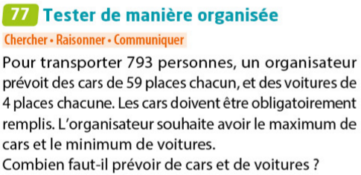
Exercices 77 et 79 page 128
$$a=q×b+r$$
$$793=___×59+___$$
$$191=___×8+___$$

Slide 15
Exercices 77 et 79 page 128
$$a=q×b+r$$
$$191=___×8+___$$

Slide 16
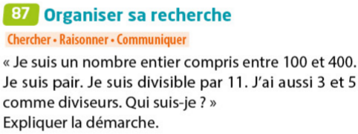
Exercice 87 page 129
$$a=q×b+r$$

